Slide 1
權力的誘惑
Jan 30/31, 2021 Eddie Chan

Slide 2
如果你不介意我邀請你說話，請盡量開鏡頭，我可能叫你名
如果你突然想分享的話，可以unmute，然後講「Hello，我想分享」
如果你not available說話的話，可以關鏡頭以及mute

Slide 3
1. 偶像和假神 - 任何比上帝更重要、更渴望的事物 （例如：愛情，成功，想要的東西，權力）
2.「蛇對女人說：「你們不一定死；因為神知道，你們吃的日子眼睛就明亮了，你們便如神能知道善惡。」創 3:4-5
假像：你們會像上帝一樣，能知道善惡
假像：無需神而得到神性
心中的假神：有神的能力
「你不需要上帝」

Slide 4
你曾經擁有過某程度上的權力嗎？
Notes:
工作環境 - 一呼百應？別人對你的尊重 (Jean Mapa的例子）
教會（Derek request ppt before bible school)

Slide 5
當你一旦擁有權力，
你會慎重行事，還是更大膽行事呢？
Notes:
Depends on your ability

Slide 6
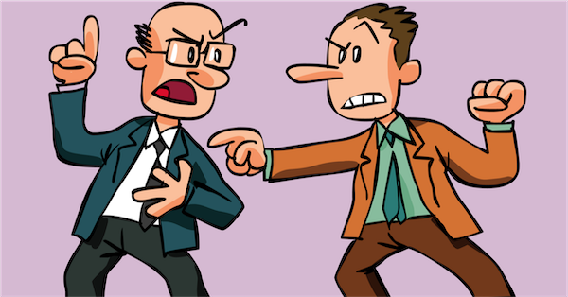
Notes:
Since Adam and Eve sinned, we only focus on ME
個人利益大過一切
與人爭拗
推舉一小撮人，賦予他們權力，讓他能夠管理人群，保障人的權益
族長，村長，市長，省長，國家元首。

Slide 7
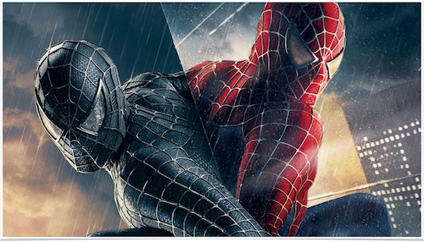
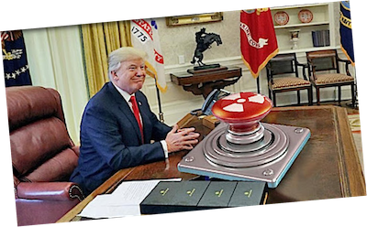
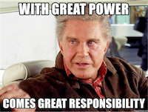
Notes:
權力帶有責任
如何使用權力就會有不同的結果
無上的權力可以令世界更和平，也可以令世界更危險 （depends how big your button)

Slide 8
什麼是權力？
從哪裡來？
如何運用？
你可以做什麼？
https://www.ted.com/talks/eric_liu_how_to_understand_power/transcript?language=zh-tw#t-411533

Slide 9
Power is the ability to make others do what you wold have them to do.
權力就是使別人做你想他們做什麼的能力。

Slide 10
權力是一樣中性的東西，
例如金錢，火，物理，愛情，成功
6 main sources of civic power
Physical Force 武力
Wealth 財力
State Action 國家行動
Social Norms 社會輿論
Ideas 意見
Numbers 人數
Power權力 + Character品行 = Great Citizen好市民
Notes:
Physical Force 武力
Wealth 財力
State Action 國家行動 （利用法律以及行政命令去規範人民）
Social Norms （人與人之間嘅討論，social media)
Ideas 意見 (男女平等，保護環境)
Numbers 人數
We will come back to this and how we can apply it to christianity.

Slide 11
為何我們希望擁有權力？

Slide 12
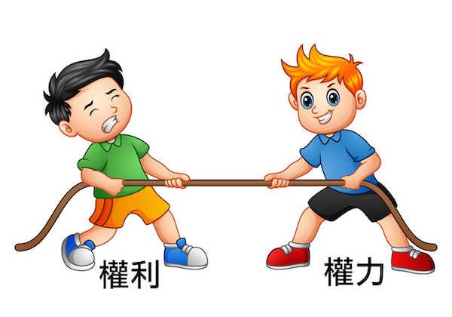
我們每天都會遇到權力

Slide 13
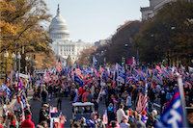
權利
權力

Slide 14
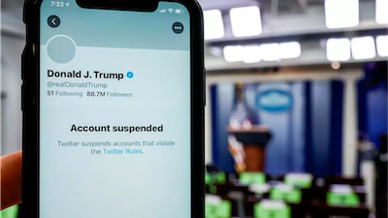
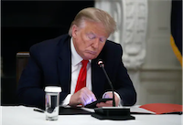
權力
權利

Slide 15
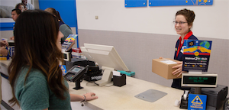
權利
權力

Slide 16
權力
權利

Slide 17
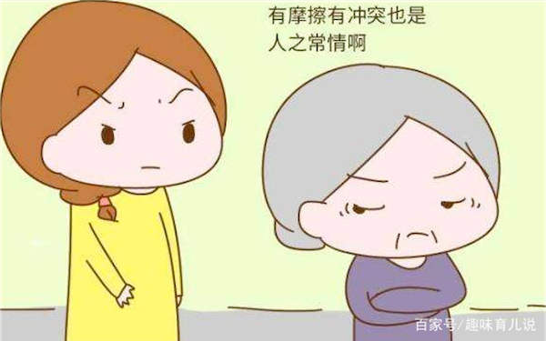

Slide 18
為何我們希望擁有權力？
“如果我可以控制____，我就高枕無憂了”
“如果我無法控制____，我就不會有好日子了”
“如果我的敵人控制了____，我就死定了”
Notes:
看完這幾幅圖畫後，你知道你為何希望擁有權力嗎

Slide 19
Power is the ability to make others do what you wold have them to do.
權力就是使別人做你想他們做什麼的能力。
Notes:
為何我們希望擁有權力？
1 權力能夠讓事情按着我們心意成就
2 權力讓我們可以得心應手
政治議題 - Keystone XL, BC pipe
Traffic light example
所有東西都按著我的心意而行，有神的能力，這就是令人陶醉的原因。

Slide 20
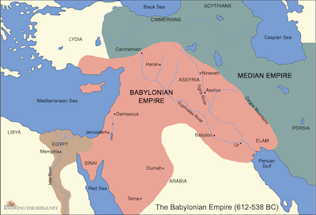
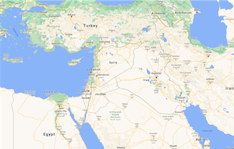
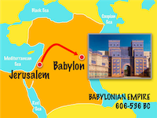
巴比倫王尼布甲尼撒
從最有權力的人成為一個謙卑人
但 1:1 猶大王約雅敬在位第三年，巴比倫王尼布甲尼撒來到耶路撒冷，將城圍困。
但 1:2 主將猶大王約雅敬，並神殿中器皿的幾分交付他手。

Slide 21
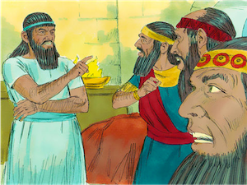
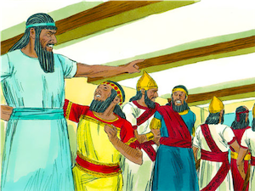
但2:1-12
1 尼布甲尼撒在位第二年，他做了夢，心裡煩亂，不能睡覺。2 王吩咐人將術士、用法術的、行邪術的，和迦勒底人召來，要他們將王的夢告訴王，他們就來站在王前。3 王對他們說：「我做了一夢，心裡煩亂，要知道這是什麼夢。」4 迦勒底人用亞蘭的言語對王說：「願王萬歲！請將那夢告訴僕人，僕人就可以講解。」5 王回答迦勒底人說：「夢我已經忘了（或作：我已定命；八節同），你們若不將夢和夢的講解告訴我，就必被凌遲，你們的房屋必成為糞堆；6 你們若將夢和夢的講解告訴我，就必從我這裡得贈品和賞賜，並大尊榮。現在你們要將夢和夢的講解告訴我。」
7 他們第二次對王說：「請王將夢告訴僕人，僕人就可以講解。」8 王回答說：「我准知道你們是故意遲延，因為你們知道那夢我已經忘了。9 你們若不將夢告訴我，只有一法待你們；因為你們預備了謊言亂語向我說，要等候時勢改變。現在你們要將夢告訴我，因我知道你們能將夢的講解告訴我。」10 迦勒底人在王面前回答說：「世上沒有人能將王所問的事說出來；因為沒有君王、大臣、掌權的向術士，或用法術的，或迦勒底人問過這樣的事。11 王所問的事甚難。除了不與世人同居的神明，沒有人在王面前能說出來。」
12 因此，王氣忿忿地大發烈怒，吩咐滅絕巴比倫所有的哲士。
尼布甲尼撒是一個什麼性格的人？

Slide 22
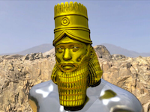
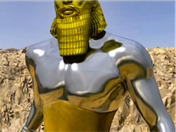
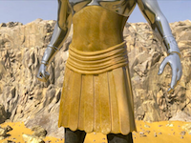
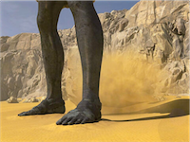
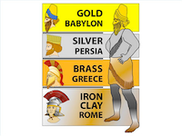
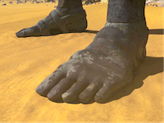
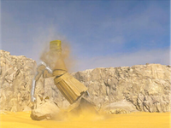
但2:31-35
31 王啊，你夢見一個大像，這像甚高，極其光耀，站在你面前，形狀甚是可怕。32 這像的頭是精金的，胸膛和膀臂是銀的，肚腹和腰是銅的，33 腿是鐵的，腳是半鐵半泥的。34 你觀看，見有一塊非人手鑿出來的石頭打在這像半鐵半泥的腳上，把腳砸碎；35 於是金、銀、銅、鐵、泥都一同砸得粉碎，成如夏天禾場上的糠秕，被風吹散，無處可尋。打碎這像的石頭變成一座大山，充滿天下。

Slide 23
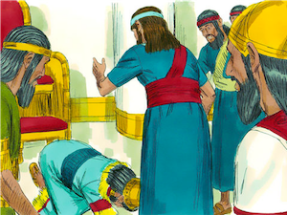
但2:46-49
46 當時，尼布甲尼撒王俯伏在地，向但以理下拜，並且吩咐人給他奉上供物和香品。47 王對但以理說：「你既能顯明這奧秘的事，你們的神誠然是萬神之神、萬王之主，又是顯明奧秘事的。」48 於是王高抬但以理，賞賜他許多上等禮物，派他管理巴比倫全省，又立他為總理，掌管巴比倫的一切哲士。49 但以理求王，王就派沙得拉、米煞、亞伯尼歌管理巴比倫省的事務，只是但以理常在朝中侍立。
尼布甲尼撒王變得謙卑嗎？

Slide 24
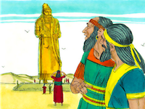
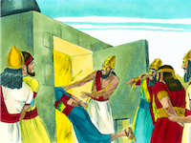
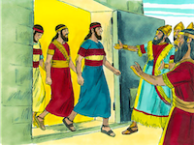
但3
1 尼布甲尼撒王造了一個金像，高六十肘，寬六肘，立在巴比倫省杜拉平原。
4 那時傳令的大聲呼叫說：「各方、各國、各族的人哪，有令傳與你們：5 你們一聽見角、笛、琵琶、琴、瑟、笙，和各樣樂器的聲音，就當俯伏敬拜尼布甲尼撒王所立的金像。6 凡不俯伏敬拜的，必立時扔在烈火的窯中。」
13 當時，尼布甲尼撒沖沖大怒，吩咐人把沙得拉、米煞、亞伯尼歌帶過來，他們就把那些人帶到王面前。14 尼布甲尼撒問他們說：「沙得拉、米煞、亞伯尼歌，你們不事奉我的神，也不敬拜我所立的金像，是故意的嗎？
16 沙得拉、米煞、亞伯尼歌對王說：「尼布甲尼撒啊，這件事我們不必回答你；17 即便如此，我們所事奉的神能將我們從烈火的窯中救出來。王啊，他也必救我們脫離你的手；18 即或不然，王啊，你當知道我們決不事奉你的神，也不敬拜你所立的金像。」19 當時，尼布甲尼撒怒氣填胸，向沙得拉、米煞、亞伯尼歌變了臉色，吩咐人把窯燒熱，比尋常更加七倍；
26 於是，尼布甲尼撒就近烈火窯門，說：「至高神的僕人沙得拉、米煞、亞伯尼歌出來，上這裡來吧！」沙得拉、米煞、亞伯尼歌就從火中出來了。
28 尼布甲尼撒說：「沙得拉、米煞、亞伯尼歌的神是應當稱頌的！他差遣使者救護倚靠他的僕人，他們不遵王命，捨去己身，在他們神以外不肯事奉敬拜別神。29 現在我降旨，無論何方、何國、何族的人，謗讟沙得拉、米煞、亞伯尼歌之神的，必被凌遲，他的房屋必成糞堆，因為沒有別神能這樣施行拯救。」
尼布甲尼撒王變得謙卑嗎？
Notes:
是什麼令皇帝那麼憤怒？ Pride

Slide 25
但4
1 尼布甲尼撒王曉諭住在全地各方、各國、各族的人說：「願你們大享平安！
2 我樂意將至高的神向我所行的神蹟奇事宣揚出來。3 他的神蹟何其大！他的奇事何其盛！他的國是永遠的；他的權柄存到萬代！4 「我尼布甲尼撒安居在宮中，平順在殿內。5 我做了一夢，使我懼怕。我在床上的思念，並腦中的異象，使我驚惶。
10 「我在床上腦中的異象是這樣：我看見地當中有一棵樹，極其高大。11 那樹漸長，而且堅固，高得頂天，從地極都能看見，12 葉子華美，果子甚多，可作眾生的食物；田野的走獸臥在蔭下，天空的飛鳥宿在枝上；凡有血氣的都從這樹得食。13 「我在床上腦中的異象，見有一位守望的聖者從天而降。14 大聲呼叫說：『伐倒這樹！砍下枝子！搖掉葉子！拋散果子！使走獸離開樹下，飛鳥躲開樹枝。15 樹勢卻要留在地內，用鐵圈和銅圈箍住，在田野的青草中讓天露滴濕，使他與地上的獸一同吃草，16 使他的心改變，不如人心；給他一個獸心，使他經過七期（期：或作年；本章同）。17 這是守望者所發的命，聖者所出的令，好叫世人知道至高者在人的國中掌權，要將國賜與誰就賜與誰，或立極卑微的人執掌國權。』

Slide 26
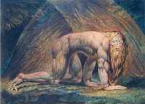
但4
24 「王啊，講解就是這樣：臨到我主我王的事是出於至高者的命。25 你必被趕出離開世人，與野地的獸同居，吃草如牛，被天露滴濕，且要經過七期。等你知道至高者在人的國中掌權，要將國賜與誰就賜與誰。26 守望者既吩咐存留樹勢，等你知道諸天掌權，以後你的國必定歸你。27 王啊，求你悅納我的諫言，以施行公義斷絕罪過，以憐憫窮人除掉罪孽，或者你的平安可以延長。」
尼布甲尼撒王變得謙卑嗎？

Slide 27
但4:28-37
28 這事都臨到尼布甲尼撒王。29 過了十二個月，他遊行在巴比倫王宮裡（原文作上）。30 他說：「這大巴比倫不是我用大能大力建為京都，要顯我威嚴的榮耀嗎？」31 這話在王口中尚未說完，有聲音從天降下，說：「尼布甲尼撒王啊，有話對你說，你的國位離開你了。32 你必被趕出離開世人，與野地的獸同居，吃草如牛，且要經過七期。等你知道至高者在人的國中掌權，要將國賜與誰就賜與誰。」33 當時這話就應驗在尼布甲尼撒的身上，他被趕出離開世人，吃草如牛，身被天露滴濕，頭髮長長，好像鷹毛；指甲長長，如同鳥爪。
34 日子滿足，我尼布甲尼撒舉目望天，我的聰明復歸於我，我便稱頌至高者，讚美尊敬活到永遠的神。他的權柄是永有的；他的國存到萬代。35 世上所有的居民都算為虛無；在天上的萬軍和世上的居民中，他都憑自己的意旨行事。無人能攔住他手，或問他說，你做什麼呢？36 那時，我的聰明復歸於我，為我國的榮耀、威嚴，和光耀也都復歸於我；並且我的謀士和大臣也來朝見我。我又得堅立在國位上，至大的權柄加增於我。37 現在我尼布甲尼撒讚美、尊崇、恭敬天上的王；因為他所做的全都誠實，他所行的也都公平。那行動驕傲的，他能降為卑。

Slide 28
沈祖堯分享

Slide 29
摩西與約書亞
申 34:5 於是，耶和華的僕人摩西死在摩押地，正如耶和華所說的。
書 24:29 這些事以後，耶和華的僕人嫩的兒子約書亞，正一百一十歲，就死了。
Notes:
生命之道
梁國權老師
約書亞記

Slide 30
權力 + 品行 = 好公民
權力 + 謙卑 = 神的僕人

Slide 31
權力就是使別人做你想他們做什麼的能力。
權力本身不是偶像，神是萬王之王，萬主之主。
克服權力的偶像：“只要神在控制___，哪怕___，我都不必擔心了。
權力 + 驕傲 = 暴君 （尼布甲尼撒王）
權力 + 謙卑 = 神的僕人 （摩西/約書亞）

